Slide 1

Farolito Spanish
Principiantes 1
Unidad 2 – Quiero aprender español
Click and wait until you hear the full sentence

Slide 2

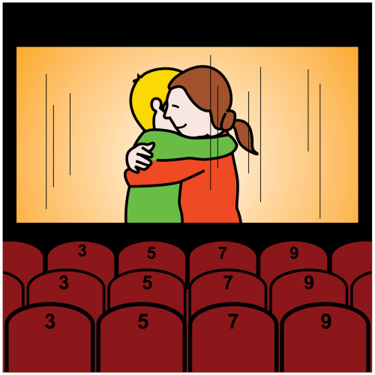
el cine

Slide 3

el Museo

Slide 4

el correo electrónico

Slide 5
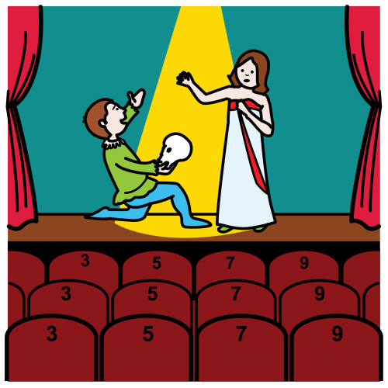
el teatro

Slide 6

la comida

Slide 7
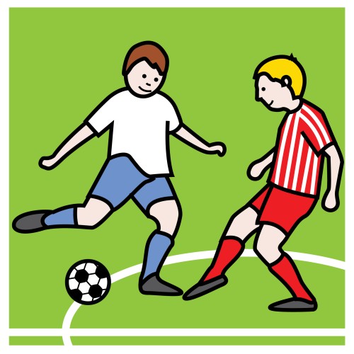
el fútbol

Slide 8

la música

Slide 9

los videojuegos

Slide 10

la televisión

Slide 11
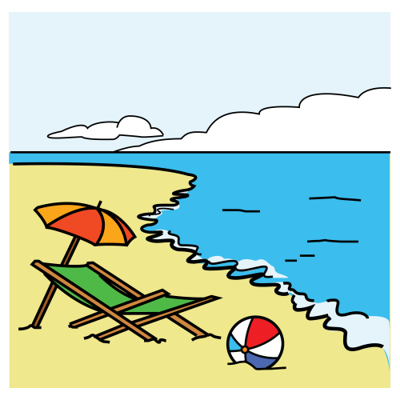
la playa

Slide 12

estudiar
Yo estudio español

Slide 13

escribir
Él escribe sus ejercicios

Slide 14

leer
Leo un libro

Slide 15
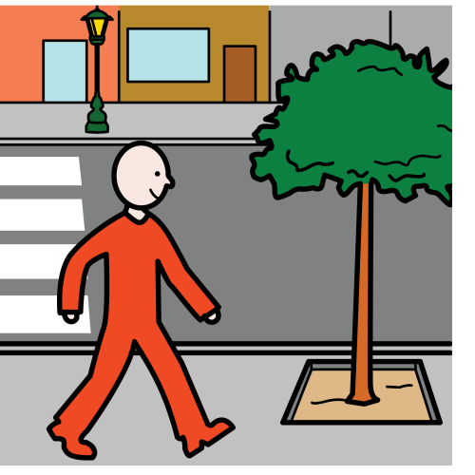
pasear
Paseo por mi calle

Slide 16

invitar
Te invito a mi cumpleaños

Slide 17

comer
Hoy como lentejas

Slide 18

comprar
Compro aceite

Slide 19

ver
Veo la televisión

Slide 20


querer
Quiero hacer fotos

Slide 21
interesar
Me interesa aprender una lengua

